Slide 1
«Основні види інженерних загороджень»

Slide 2


Протитанкові надовби

Slide 3
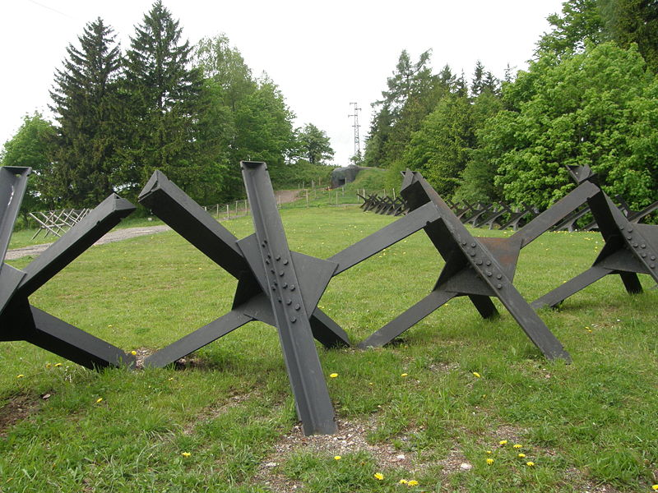
Протитанковий їжак

Slide 4
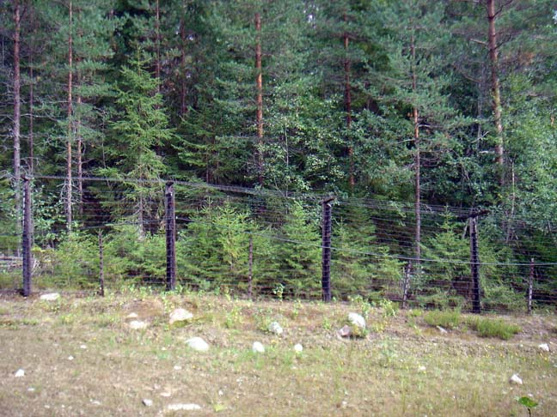
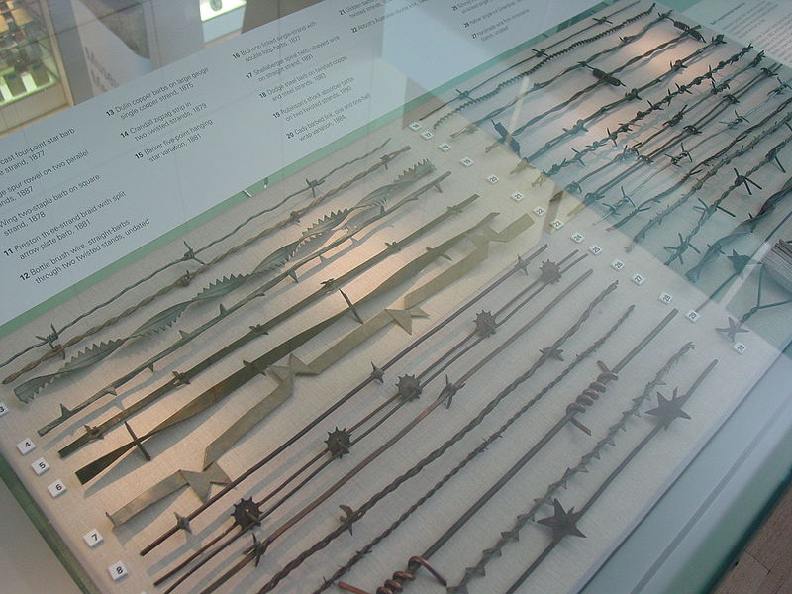
Колючий дріт

Slide 5

Спіраль Бруно

Slide 6
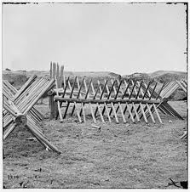
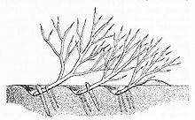
Засіка

Slide 7
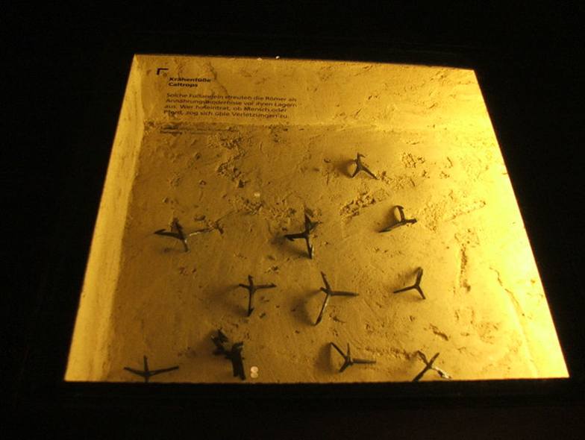
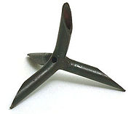
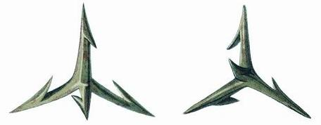
Часник

Slide 8
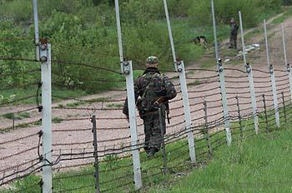
С-185,"Гобі"

Slide 9

Мінно-вибухові загородження: протипіхотні та протитанкові міни
Протитанкові міни бувають :
проти гусеничні;
протиднищеві;
проти бортові.

Slide 10
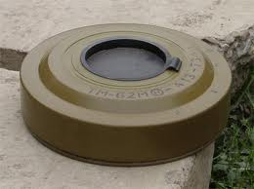
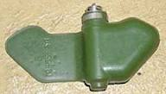
Протипіхотні міни фугасного типу:
“Монета”, “Пелюсток”

Slide 11
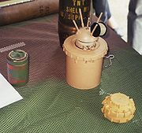
Протипіхотні осколкові міни

